Slide 1

Чтение – вот лучшее учение
Выполнила : Библиотекарь Кузнецова Т.В.

Slide 2

Наши цели:
Повысить интерес к книге.
Полюбить чтение, т.к. читая книги, мы получаем новые знания, которые необходимы в жизни.
Мы станем добрыми, отзывчивыми, справедливыми, трудолюбивыми, сильными, храбрыми и самостоятельными.

Slide 3
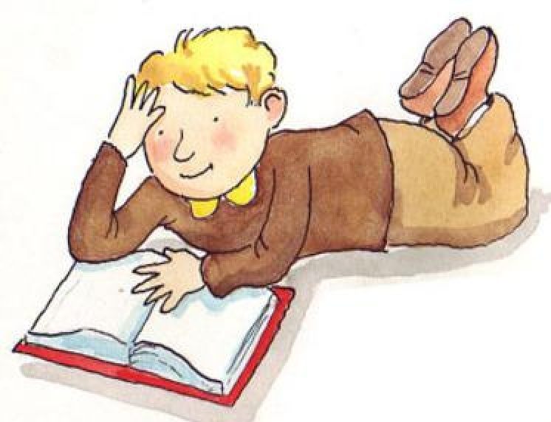
«Хорошая книга – мой спутник, мой друг»

Slide 4
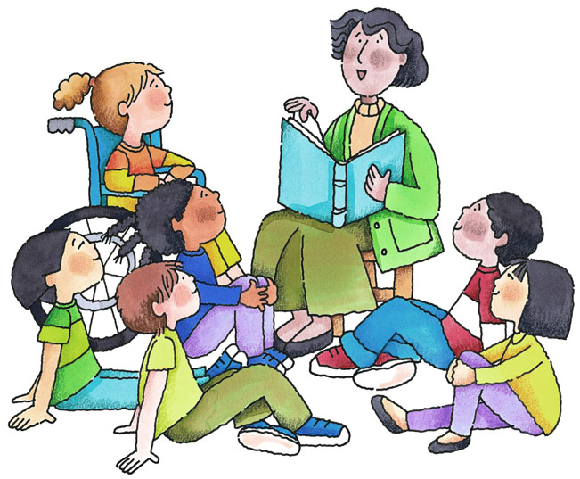
«Чему же учит чтение?»

Slide 5

Чтение придает хорошее настроение

Slide 6

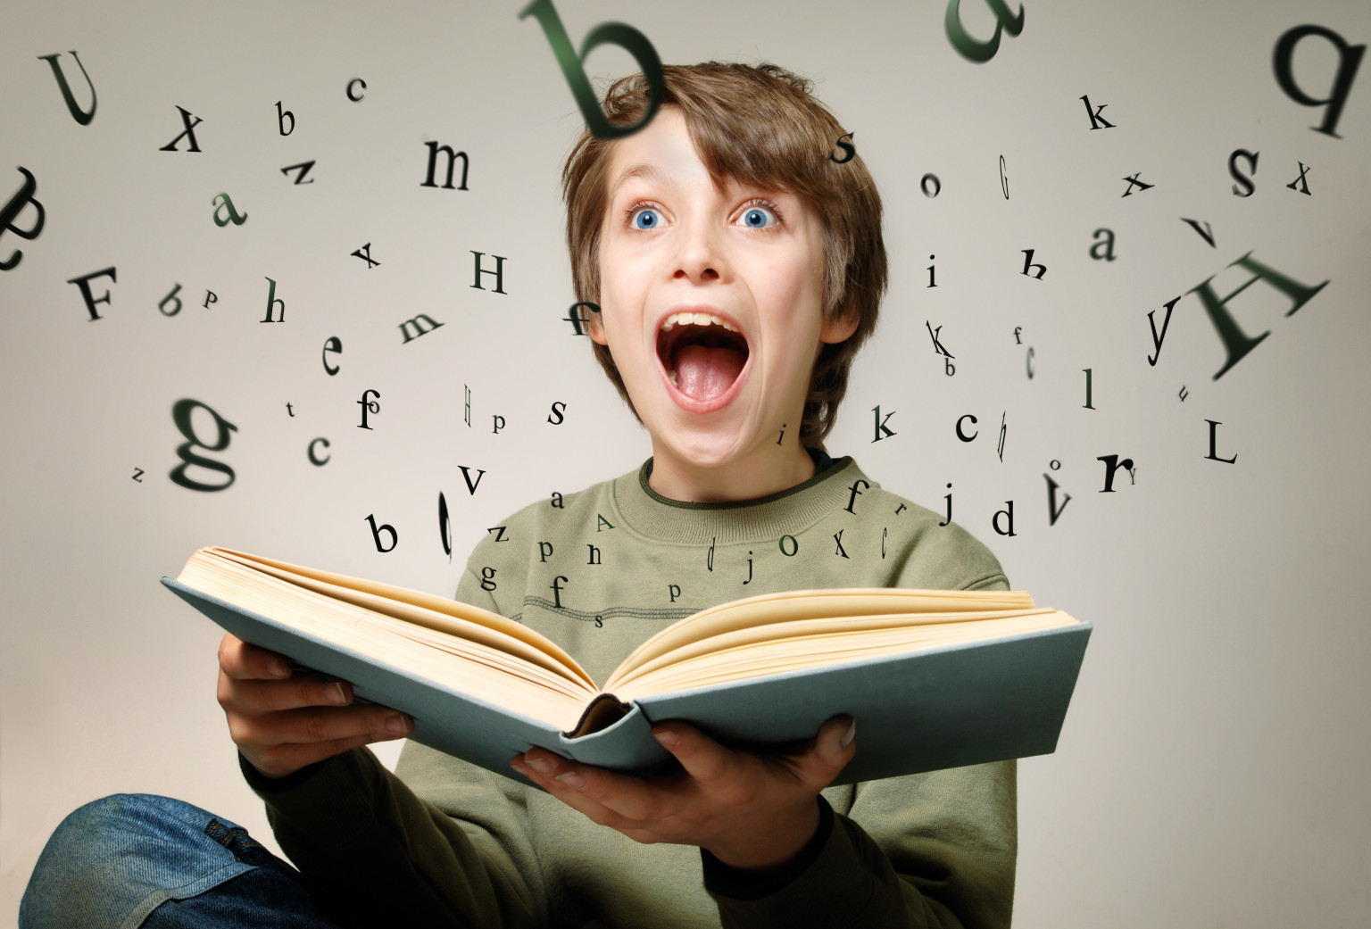

Slide 7

Правильное общение с людьми

Slide 8
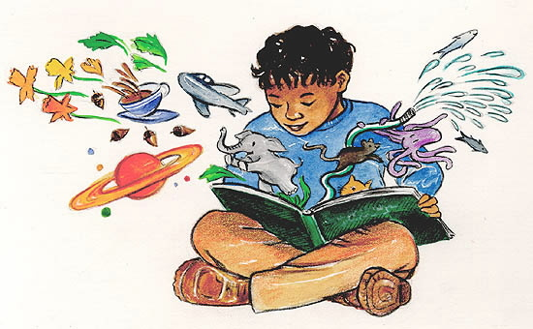
«Книга – источник знаний».
Читая книги, мы получаем новые знания.
Надо очень много читать, чтобы много знать.
Хорошая книга – наш друг на всю жизнь.
Кто много читает, тот будет хорошо учиться по всем предметам.
Читая книги, человек станет умным, воспитанным, добрым, сильным, смелым, трудолюбивым.
«Книга – наш помощник в труде».
«Кто много читает, тот много знает».
«Кто много читает, тот космос покоряет».

Slide 9
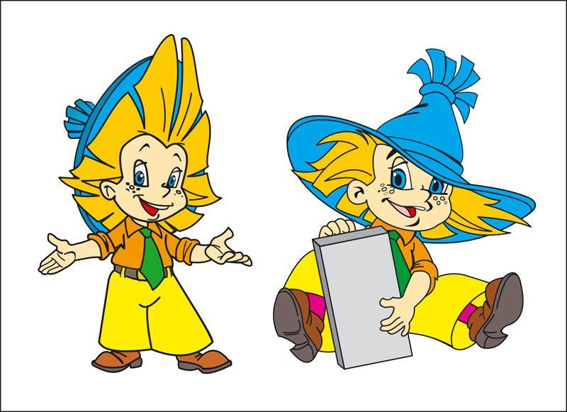
Спасибо за внимание!

